Slide 1
Протигерпетичні препарати

Slide 2
Герпесвірусні інфекції
Це група інфекційних захворювань, які спричиняють віруси родини герпесвірусів. Натепер відомо більше 100 герпесвірусів, серед яких для людини патогенними є 8 вірусів. Перший вірус цієї родини був відкритий у 1902 р. угорським патологом А. Ауескі. Герпесвіруси подібні між собою за морфологічними ознаками віріонів, типом нуклеїнової кислоти і способом репродукції.
За своїми біологічними властивостями родину герпесвірусів поділяють на три підродини, до яких належать віруси, що спричинюють захворювання у людей:
α -герпесвіруси — герпесвіруси людини 1-го і 2-го типів, герпесвірус людини 3-го типу (вірус вітряної віспи та олерізувального герпесу). Вони швидко поширюються, мають короткий цикл репродукції в клітинах, зумовлюють цитоліз і латентну інфекцію в нейронах.
β - герпесвіруси — герпесвірус людини 5-го типу (цитомегаловірус), герпесвіруси людини 6-го і 7-го типів. Повільно розмножуються, спричинюють цитомегалію, мають тропність до епітеліальних клітин слинних залоз, сечових шляхів, шийки матки і нирок;
3) у-герпесвіруси — герпесвірус людини 4-го типу (вірус Епштейн—Барра), герпесвірус людини 8-го типу, які інфікують лімфоїдні клітини, мають тропізм до Т- і В-лімфоцитів із тривалою персистениісю в них, спричиняють лімфопроліферативні хвороби

Slide 3





Протигерпетичні препарати
Мають системну і місцеву дію
До них відносяться
Ацикловір
Валацикловір
Фамцикловір
Ганцикловір
Валганцикловір

Slide 4
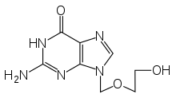

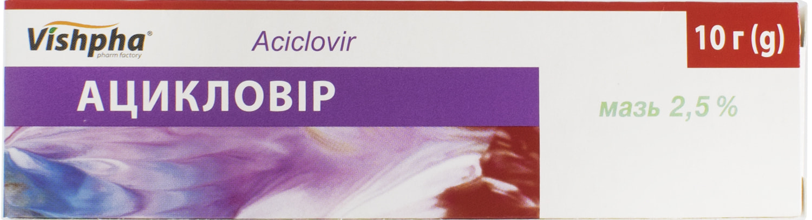
АЦИКЛОВІР
Протигерпесвірусний препарат, особливо ефективний щодо вірусів простого герпесу, оперізуючого герпесу/вітряної віспи. На інші віруси не діє. Ацикловір є аналогом пуринового нуклеозиду дезоксигуанозину, нормального компонента ДНК.

Slide 5
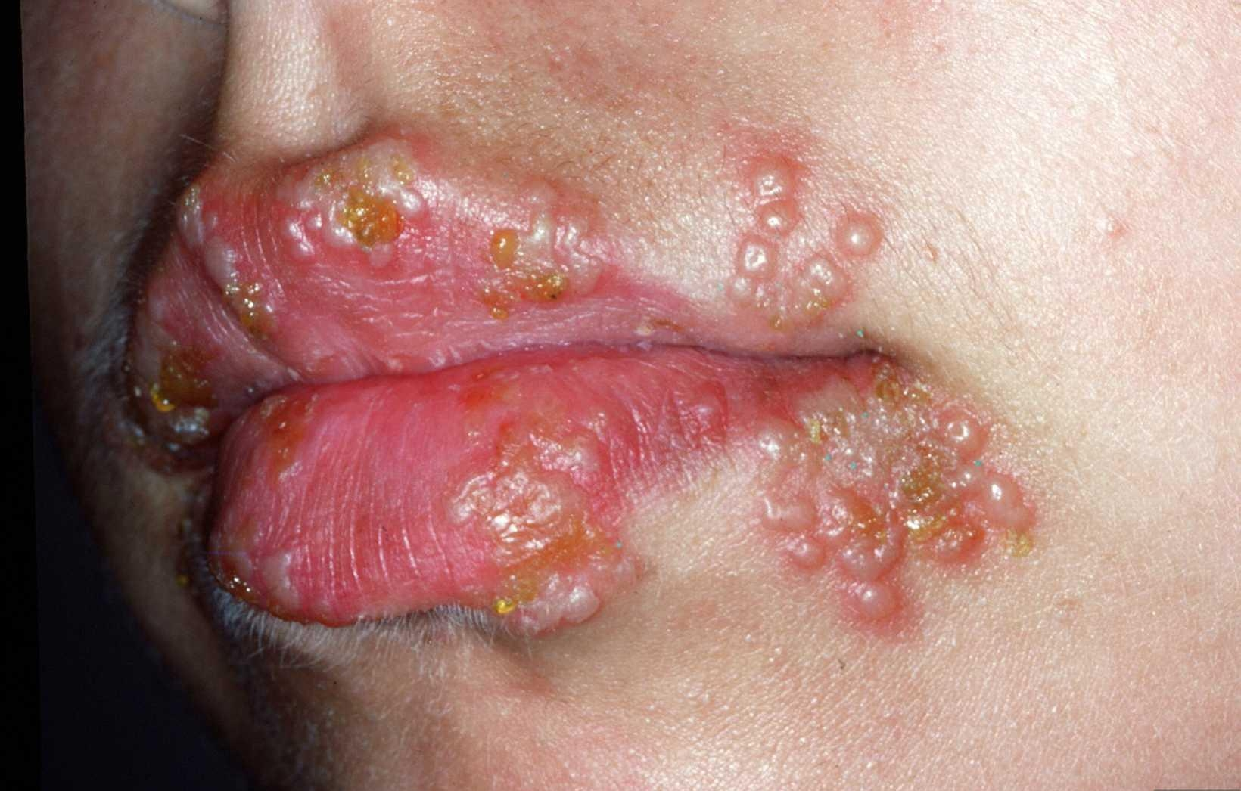

Механізм дії
Структура молекули ацикловіра схожа на нуклеозид дезоксигуанозин, який складається з гуаніну і дезоксирибози. Конкурентно взаємодіє з вірусною тимідинкіназою та послідовно фосфорилюється з утворенням моно-, ди- і трифосфату, останній інгібує ДНК-полімеразу і зупиняє реплікацію. При герпесі запобігає утворенню нових елементів висипу, знижує ймовірність шкірної дисемінації та вісцеральних ускладнень, прискорює утворення епідермісу, знижує біль у гострій фазі герпесу.

Slide 6
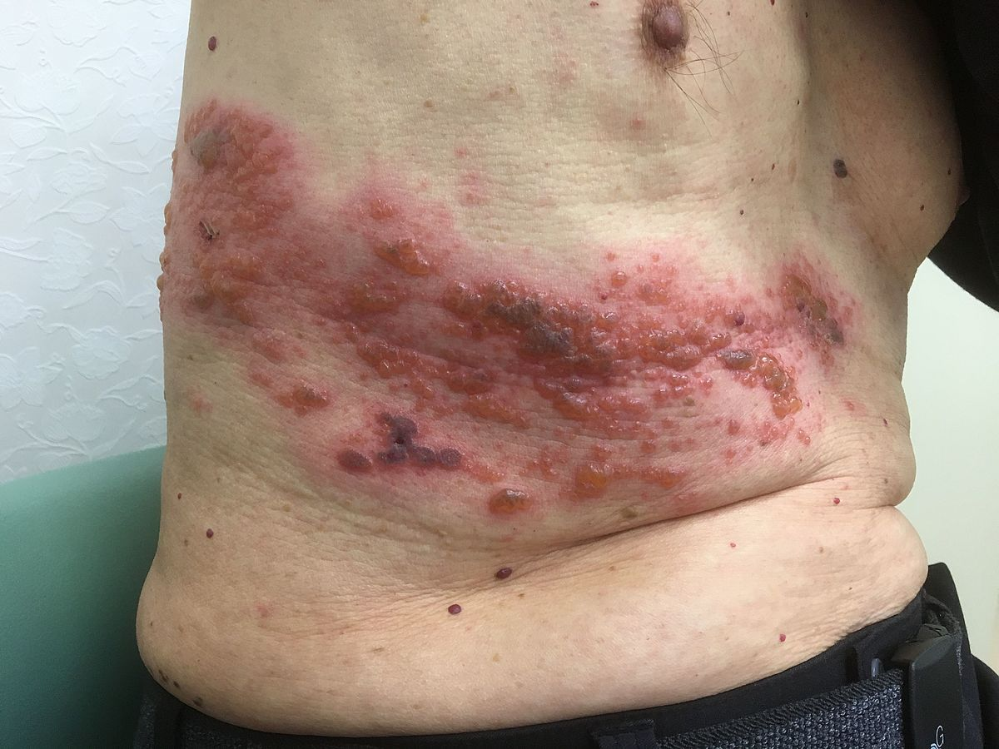
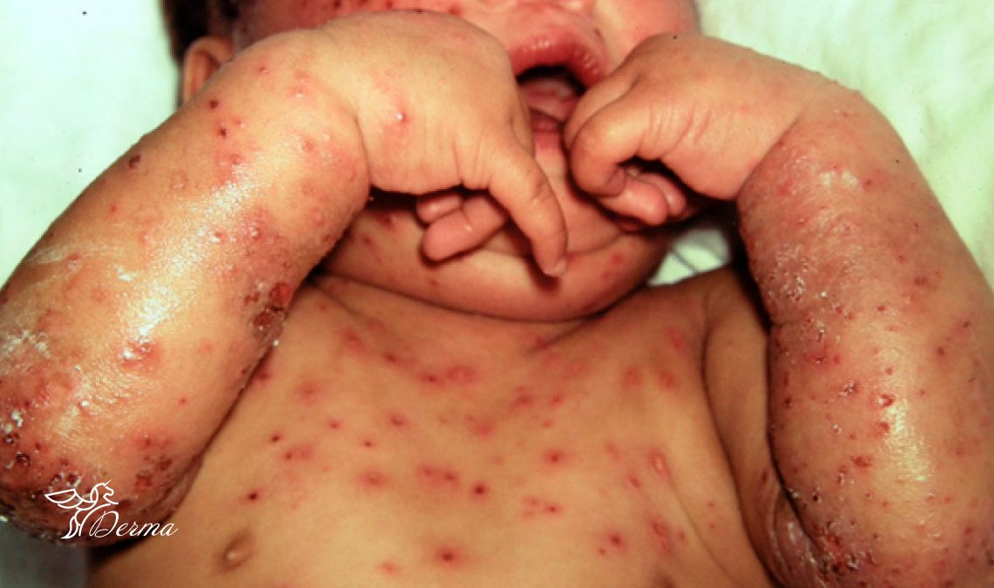
Показання
Терапія клінічних проявів уражень шкіри і слизових оболонок, які спричинює віруси простого герпесу — герпесвіруси людини 1 та 2 типу (Herpes simplex 1 і 2); герпесвірусом людини 3 типу (оперізуючий герпес і вітряна віспа).
Ацикловір при простому герпесі попереджає утворення нових елементів висипу, знижує ймовірність шкірної диссемінації і вісцеральних ускладнень, прискорює утворення кірок. Ацикловір зменшує інтенсивність ураження при оперізуючому герпесі, послаблює біль у гострій фазі.
Застосовують також для профілактики первинних і рецидивуючих інфекцій, які спричинює вірус Herpes simplex 1 і 2 типу у хворих як з нормальним, так і з ослабленим імунним статусом, у тому числі і імунодефіцитами при ВІЛ-інфекції.
Препарат чинить також імуностимулюючу дію. Застосовують ацикловір внутрішньовенно, всередину і місцево (у вигляді мазі або крема). Препарат має серйозну міжнародну доказову базу ефективності стосовно вищеназваних герпесвірусів людини.

Slide 7
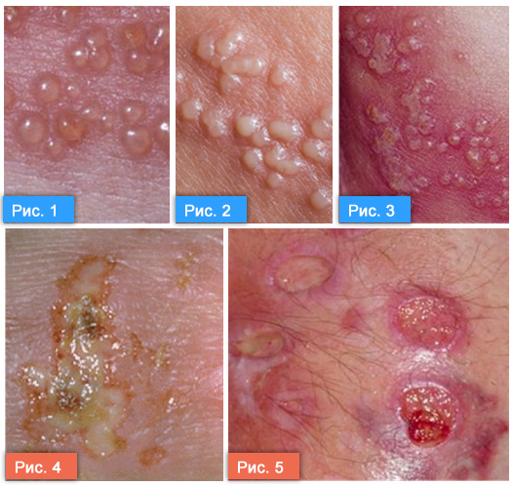

Валацикловір
Противірусний препарат, L-валіновий ефір ацикловіру, що є аналогом пуринового (гуанін) нуклеозиду. В організмі людини валацикловір швидко та майже повністю перетворюється в ацикловір і валін за допомогою валацикловіргідролази.
Валацикловір прискорює усунення болю при оперізувальному герпесі, зменшує тривалість больового синдрому, а також кількість хворих із зостерасоційованим болем, у тому числі з гострою та постгерпетичною невралгією.Профілактика цитомегаловірусної інфекції за допомогою Валацикловіру знижує ризик гострого відторгнення трансплантата (хворі після пересадки нирок), частоту виникнення опортуністичних інфекцій та інших інфекцій, що спричиняються вірусом герпесу (вірусом простого герпесу та вірусом Herpes zoster).

Slide 8
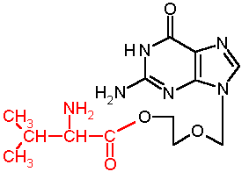
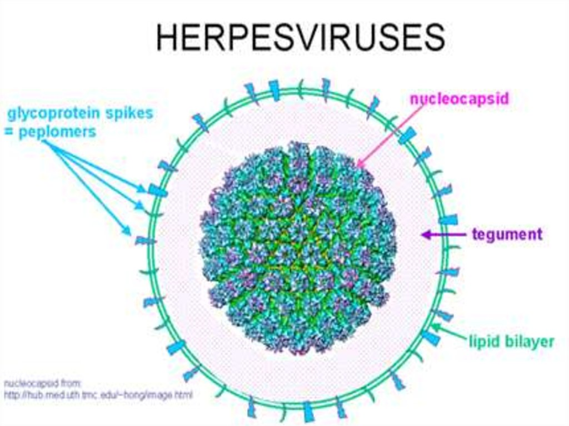
Показання
Лікування оперізувального герпесу (Herpes zoster).Лікування інфекцій шкіри та слизових оболонок, спричинених вірусом простого герпесу, включаючи первинний та рецидивний генітальний герпес. Лікування лабіального герпесу (губної лихоманки).Превентивне лікування (супресія) рецидивів інфекцій шкіри та слизових оболонок, спричинених вірусом простого герпесу, включаючи генітальний герпес. Зниження ризику передачі вірусу генітального герпесу здоровому партнеру при застосуванні валацикловіру як супресивної терапії у комбінації з дотриманням правил безпечного сексу.Профілактика цитомегаловірусної інфекції та захворювання після трансплантації органів.

Slide 9
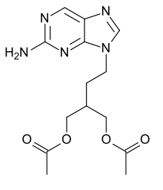

Фамцикловір
Фамцикловір — синтетичний противірусний препарат з групи нуклеозидних аналогів, що є пероральним попередником пенцикловіру. Механізм дії препарату полягає в утворенні активного метаболіту — пенцикловіру трифосфату, що інгібує фермент вірусів — ДНК-полімеразу — та гальмує синтез вірусної ДНК. До препарату чутливими є вірус герпесу людини, цитомегаловіруси, вірус вітряної віспи та вірус Епштейна — Барр. Фамцикловір застосовується для лікування хворих з оперізуючим лишаєм, у тому числі форми з ураженням очей та у хворих із ослабленим імунітетом; а також для лікування хворих із генітальним герпесом.

Slide 10
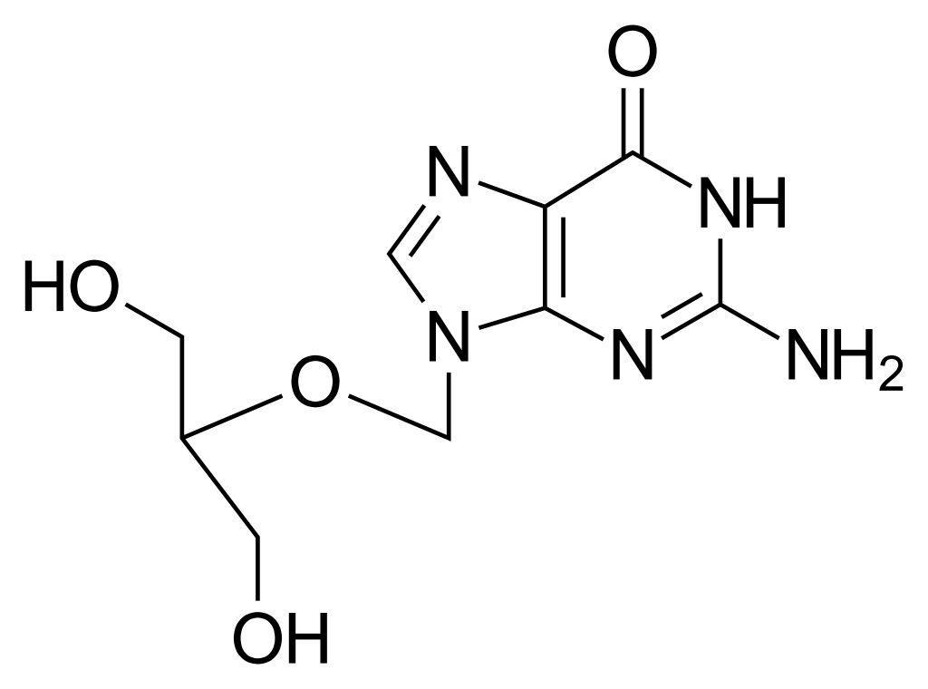
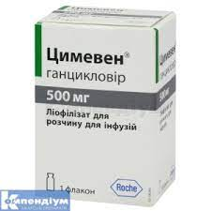
Ганцикловір
синтетичний противірусний препарат з групи нуклеозидних аналогів. Механізм дії препарату полягає в утворенні активного метаболіту — ганцикловіру трифосфату, що інгібує фермент вірусів — ДНК-полімеразу — та гальмує синтез вірусної ДНК. До препарату чутливими є герпесвіруси людини — віруси герпесу, цитомегаловіруси, вірус вітряної віспи / оперізуючого герпесу, вірус Епштейна — Барр. Ганцикловір застосовують для лікування маніфестної цитомегаловірусної інфекції, що загрожує життю або зору, у хворих на СНІД і у пацієнтів після пересадки органів чи хіміотерапевтичного лікування злоякісних пухлин; для профілактики цитомегаловірусної інфекції у хворих після пересадки органів. У вигляді внутрішньоочного імплантату застосовують для лікування цитомегаловірусного ретиніту в поєднанні з прийомом всередину противірусних препаратів.

Slide 11
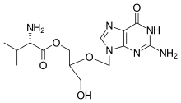
Валганцикловір
Валганцикловір — синтетичний противірусний препарат з групи нуклеозидних аналогів, що є L-валіновим етером ганцикловіру. Механізм дії препарату полягає в утворенні активного метаболіту — ганцикловіру трифосфату, що інгібує фермент вірусів — ДНК-полімеразу — і гальмує синтез вірусної ДНК. До препарату чутливими є більшість герпесвірусів людини - вірус простого герпесу, цитомегаловіруси, вірус вітряної віспи, вірус Епштейна — Барр; вірус гепатиту B. Валганцикловір застосовують при цитомегаловірусному ретиніті у хворих на СНІД та для профілактики цитомегаловірусної інфекції у хворих після трансплантації органів.

Slide 12
Побічні реакції після прийому протигерпетичних препаратів
З боку респіраторної системи, органів грудної клітки та середостіння: рідко — задишка.
З боку шлунково-кишкового тракту: рідко — нудота, блювання, діарея, болі у животі, зниження апетиту, гастрит, дисфагія.
З боку печінки і жовчовивідних шляхів: рідко — транзиторне збільшення активності ферментів печінки та рівня білірубіну; дуже рідко — жовтяниця, гепатит.
З боку нирок та сечовидільної системи: рідко — підвищення концентрації сечовини та креатиніну в крові; дуже рідко — гостра ниркова недостатність, біль у ділянці нирок.
Біль у ділянці нирок може бути пов'язаний з нирковою недостатністю та кристалурією.
З боку нервової системи: часто — головний біль, запаморочення; дуже рідко — психомоторне збудження, сплутаність свідомості, тремор, атаксія, дизартрія, галюцинації, психотичні симптоми, судоми, сонливість, енцефалопатія, кома.
Вищезазначені симптоми є у більшості випадків оборотними і спостерігаються головним чином у пацієнтів із нирковою недостатністю або з іншими факторами схильності.
З боку серцево-судинної системи: рідко — відчуття серцебиття, біль у грудній клітці.
З боку крові та лімфатичної системи: дуже рідко — анемія, лейкопенія, тромбоцитопенія.
З боку імунної системи: рідко — реакції гіперчутливості, у тому числі ангіоневротичний набряк, анафілактичні реакції.
З боку шкіри та підшкірної клітковини: часто – висипання, свербіж, фотосенсибілізація; нечасто — гіперемія, кропив'янка, алопеція.
Оскільки випадіння волосся може бути пов'язане з великою кількістю захворювань та прийомом лікарських засобів, чіткого зв'язку з застосуванням ацикловіру не виявлено.
Загальні розлади та реакції у місці введення: часто — втомлюваність, гарячка.

Slide 13
ДЯКУЮ ЗА УВАГУ!

